Slide 1



Slide 2
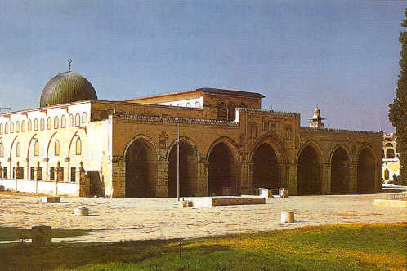

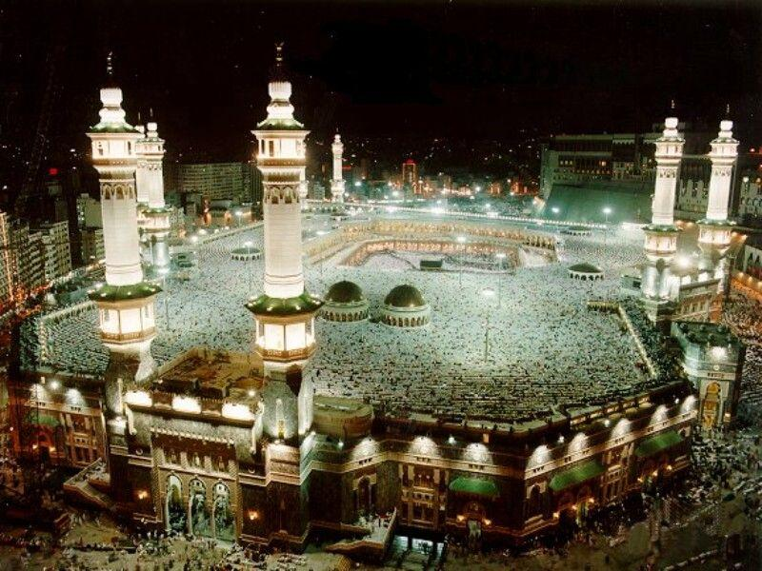
قال تعالى : ( وحيثما كنتم فولوا وجوهكم شطره ) أمر تعالى باستقبال الكعبة من جميع جهات الأرض ، شرقا وغربا وشمالا وجنوبا
قال تعالى: " سبحان الذي أسرى بعبده ليلاً من المسجد الحرام إلى المسجد الأقصى الذي باركنا حوله لنريه من آياتنا إنه هو السميع البصير"
إتجاه حادثة الإسراء والمعراج
من ” مكة المكرمة” إلى المسجد الأقصى ”

Slide 3
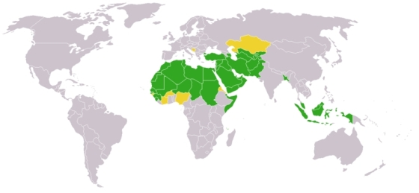
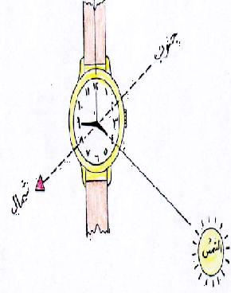
لتحديد القبلة نحتاج كثيراً لتحديد الإتجاهات. ويكون بداية المتجه هو الفرد نفسه ونهايته اتجاه الكعبة
هل يستطيع احدنا السفر بين دولة وأخرى بدون تحديد مكان الإنطلاقة ونهاية الرحلة ؟

Slide 4
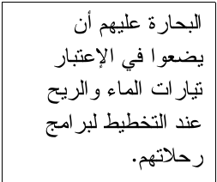
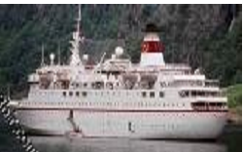
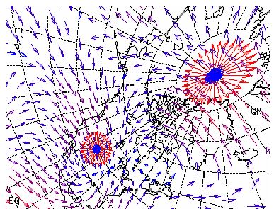
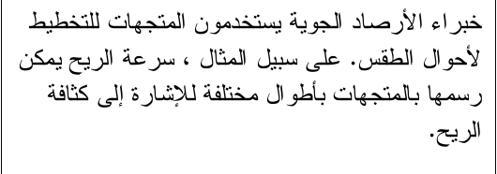

Slide 5

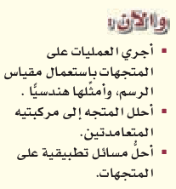
في المثلث القائم الزاوية كيف يمكن إيجاد جيب زاوية أو جيب تمامها ؟

Slide 6
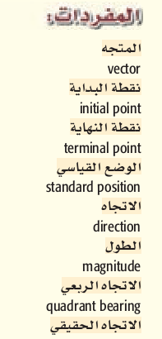

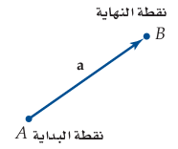

المفردات

Slide 7

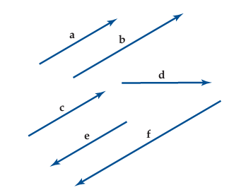
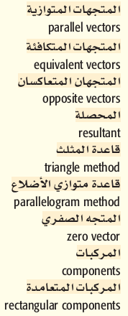




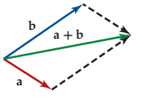

المفردات

Slide 8
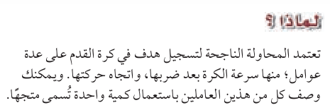
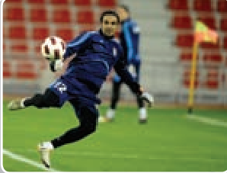
إذا ضربت كرة فماذا تحتاج لتحديد موقعها ؟
ارسم مستطيلا وتخيل انك تضرب الكرة من الزاوية اليسرى السفلى ارسم سهما من الزاوية إلى الموقع الذي ستقف عنده الكرة ؟
لو ضربت كرة بقوة اكبر فكيف سترسم السهم؟

Slide 9
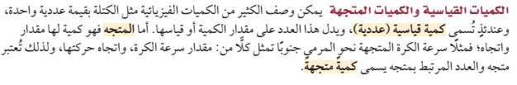
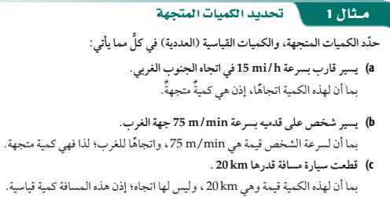

Slide 10
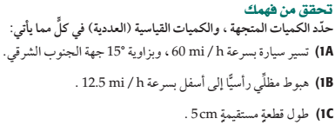

1 د
استراتيجية ورقة الدقيقة الواحدة

Slide 11
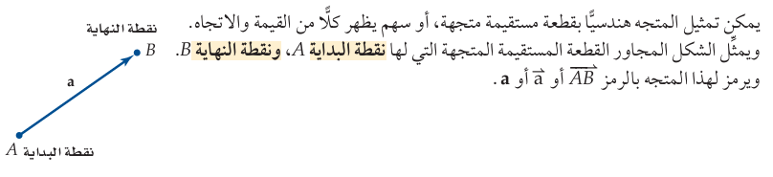
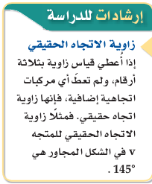

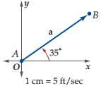

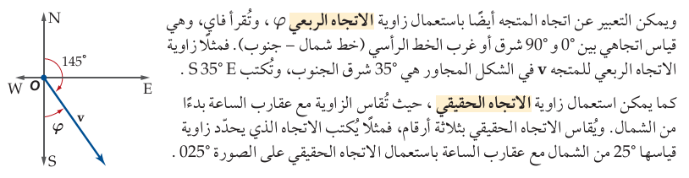

Slide 12
استراتيجية خرائط المفاهيم
1د
2د
3د
اتجاه المتجه
اتجاه حقيقي
اتجاه أفقي
اتجاه ربعي
نبدأ بقياس الزاوية من محور السينات الموجبة بعكس عقارب الساعة
نبدأ بقياس الزاوية من الشمال N
باتجاه مع عقارب الساعة
ويعطى قياس الزاوية بثلاثة أرقام
نبدأ بقياس الزاوية من الخط الراسي(Nأو(S
باتجاه الشرق أو الغر
N
N
𝒚
W
E
W
E
𝒙
S
S

Slide 13
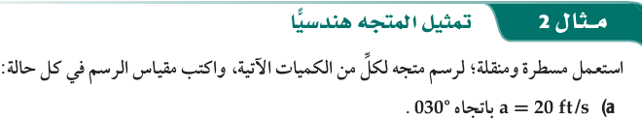
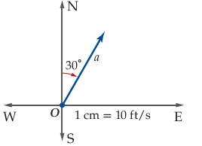
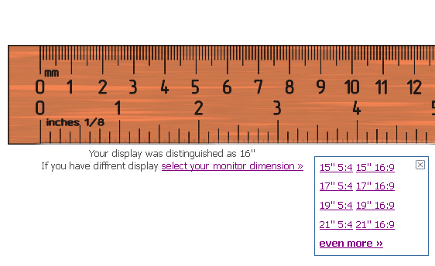
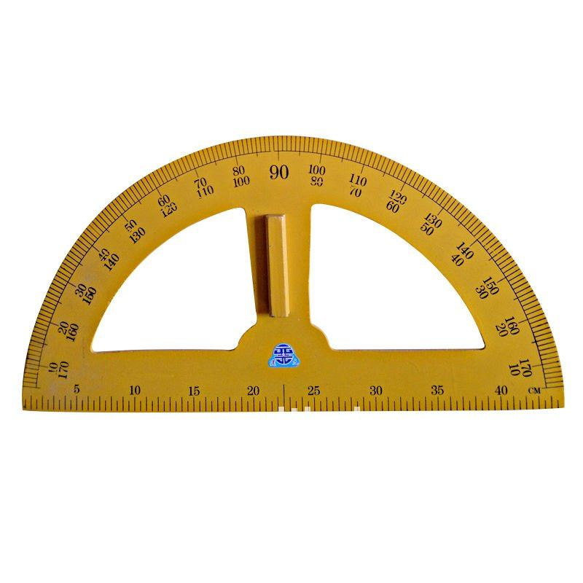


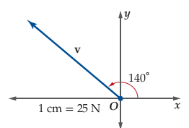

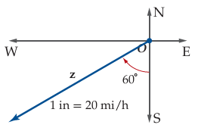

Slide 14

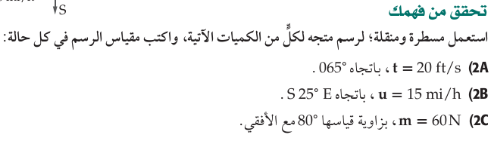
استراتيجية الجيكسو
10د

Slide 15
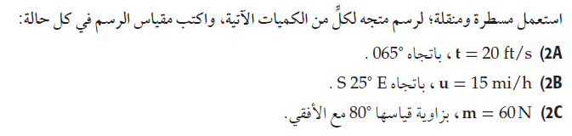
تحقق من فهمك ص 11
تمثيل المتجه هندسياً :
الإتجاه
2A)
t = 20 ft/S , باتجاه 065^{O}
أولاً : نختار مقياس الرسم وليكن 1cm= 10 ft/s
ثانياً : نحسب طول المتجه على الرسم=
القياس المعطى ÷ مقياس الرسم = 20 ÷ 10 = 2
ثالثاً : نحدد اتجاه المتجه
حيث أن الاتجاه معطى بثلاثة أرقام فهو اتجاه حقيقي أي نقيس زاوية مقدارها 65 بدءاً من الشمال باتجاه عقارب الساعة باستخدام المنقلة
رابعاً : نرسم المتجه في الوضع القياسي باستخدام المنقلة والمسطرة مع كتابة مقياس الرسم على الرسم
t
1cm= 10 ft/s

Slide 16
أولاً : نختار مقياس الرسم وليكن 1cm= 5 mi/h
ثانياً : نحسب طول السهم في الرسم والذي يساوي
القياس المعطى ÷ مقياس الرسم = 15 ÷ 5 = 3
ثالثاً : نحدد اتجاه السهم حيث أن الاتجاه المعطى اتجاه ربعي وفي الربع الرابع باستخدام المنقلة
رابعاً : نرسم المتجه في الوضع القياسي باستخدام المنقلة والمسطرة مع كتابة مقياس الرسم على الرسم
E
25º
S
1cm= 5 mi/h
أولاً : نختار مقياس الرسم وليكن 1cm= 20 N
ثانياً : نحسب طول السهم في الرسم
= القياس المعطى ÷ مقياس الرسم = 60 ÷ 20 = 3
ثالثاً : نحدد اتجاه السهم
حيث أن الاتجاه المعطى اتجاه أفقي باستخدام المنقلة نقيس الزاوية التي ضلعها الأول محور x الاتجاه الموجب
رابعاً : نرسم المتجه في الوضع القياسي باستخدام المنقلة والمسطرة مع كتابة مقياس الرسم على الرسم
80⁰
1cm= 20 N

Slide 17
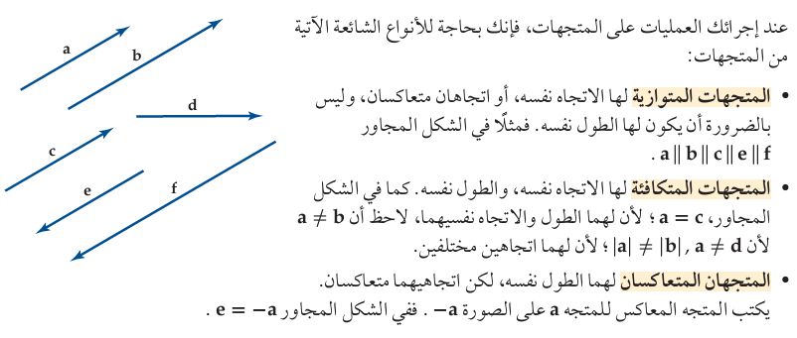
متعاكسه | متكافئة | متوازية | حالة المتجهات
متعاكسه | نفس الاتجاه | نفس الاتجاه أو متعاكسة | الاتجاه
نفس الطول | نفس الطول | ليس بالضرورة أن يكون لها الطول نفسه | الطول

Slide 18
أهم أنواع المتجهات الشائعة
المتجهات المتوازية
يكون المتجهان متوازيين إذا كان لهما نفس الاتجاه أو لهما اتجاهان متعاكسان وليس بالضرورة أن يكون لهما نفس الطول
المتجهان المتعاكسان
المتجهات المتكافئة
لهما الطول نفسه ولهما اتجاهان متعاكسان
لهما الطول نفسه و الاتجاه نفسه
a
a-
a
c
b
a || -a
a = b = c
a || b || c

Slide 19
المتجه الأحمر والمتجه الأخضر لهما نفس الإتجاه ولكن طولهما مختلف
المتجه الأحمر والمتجه البنفسجي لهما نفس الطول ونفس الاتجاه
المتجه الأحمر والمتجه البرتقالي لهما نفس الطول ولكن اتجاههما مختلف
يسمى المتجه الأحمر والمتجه البنفسجي متجهان متساويان أو متكافئان
يتكافئ المتجهان إذا كان لهما نفس الطول ونفس الاتجاه

Slide 20
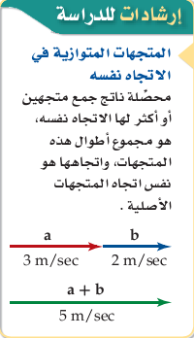
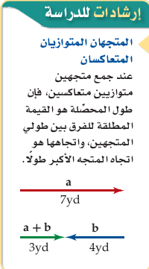
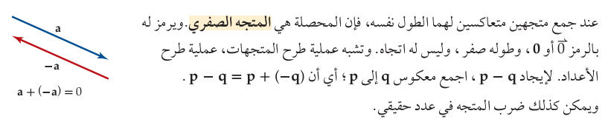

Slide 21
جمع المتجهات
عند جمع متجهين أو أكثريكون ناتج الجمع متجه ويسمى المحصلة ويتم بوضع نقطة بداية الثانية عند نقطة نهاية الأولى
s
3
أولاً : إذا كان المتجهان متوازيين
لهما نفس الاتجاه
r
5
3
5
|r+s|= 5+3=8
r + s
طول المحصلة هو حاصل جمع طولي المتجهين
ويكون اتجاه المحصلة هو نفس اتجاه المتجهين
a
4
لهما عكس الاتجاه
b
|a + b| =|6 -4| = 2
6
تنبيه : تعديل الصياغة في إرشادات الدراسة في الكتاب
(هو متجه طوله مجموع .....)
طول المحصلة هو القيمة المطلقة للفرق بين طولي المتجهين
ويكون اتجاه المحصلة هو نفس اتجاه المتجه الأكبر طولاً
إذا كان المتجهان متعاكسين ولهما الطول نفسه فإن محصلتهما تساوي صفر ويسمى المتجه الصفري ورمزه 0 وطوله صفر وليس له اتجاه

Slide 22
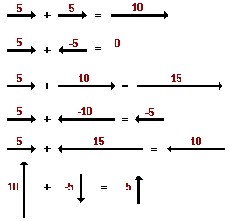
مثال إضافي :
اجمعي :

Slide 23
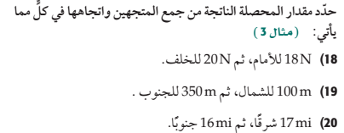
3د
2د
1د
تدريب فردي

Slide 24
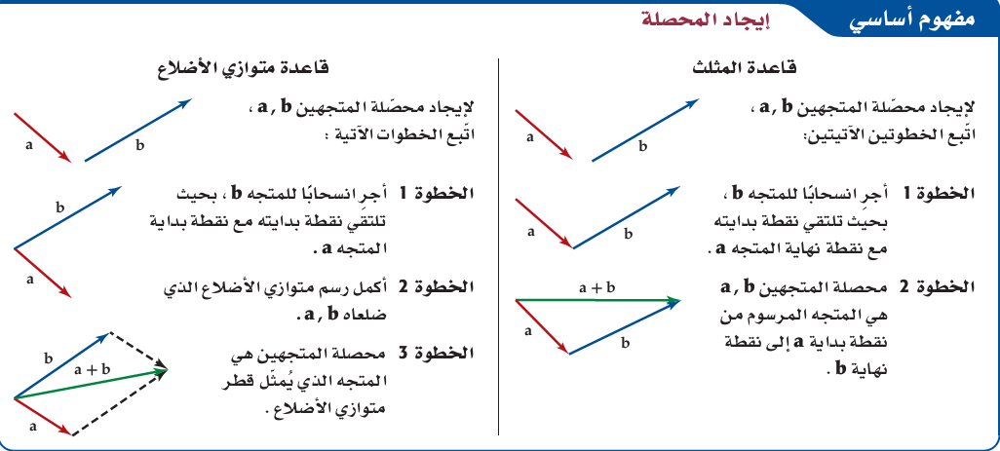
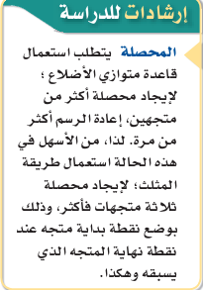

Slide 25
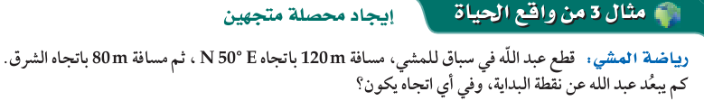
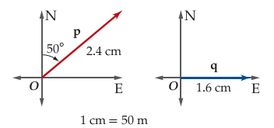


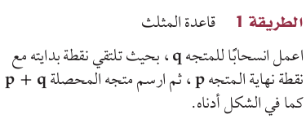
a
b
a +b

Slide 26
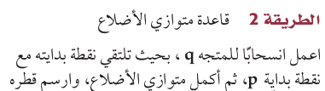
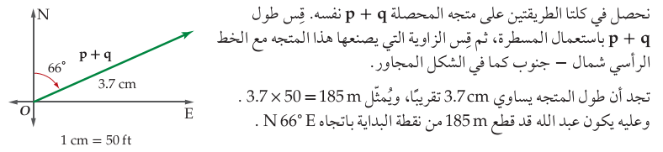

Slide 27

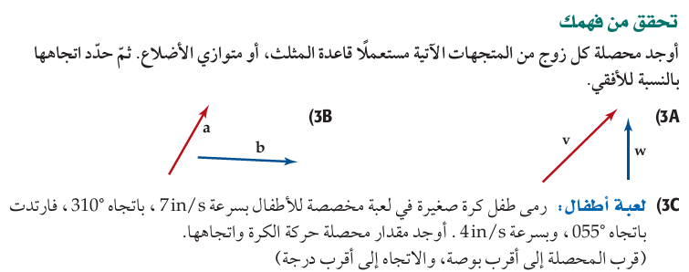
10د
متعاونة مع أفراد مجموعتك وباستخدام استراتيجية المراسل المتنقل أجيبي عما يلي :

Slide 28
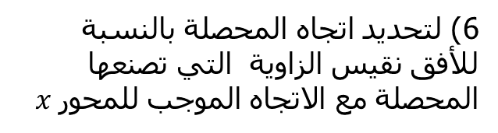
1) ثبت المسطرة بمحاذاة المتجه w.
2) ثبت مثلث الرسم بحيث ينطبق أحد ضلعي القائمة على المسطرة والضلع الثاني يمر بطرف المتجه v، ثم ارسم المسافة بين طرف المتجه v والمتجه w.
3) ثبت مثلث الرسم بحيث ينطبق أحد ضلعي القائمة على
المسافة السابقة ورأس القائمة عند طرف المتجه v ثم
ارسم متجهًا طوله يساوي طول المتجه w.
4) صل بين نقطة بداية المتجه v ونقطة نهاية المتجه w بعد الانسحاب ، وقيس طوله بالمسطرة وهذا الطول يمثل محصلة المتجهين.
طريقة المثلث
6) لتحديد اتجاه المحصلة بالنسبة للأفق نقيس الزاوية التي تصنعها المحصلة مع الاتجاه الموجب للمحور $x$
v
w

Slide 29
1) ثبت المسطرة بمحاذاة المتجه المراد سحبه .
2) ثبت مثلث الرسم بحيث ينطبق أحد ضلعي القائمة على المسطرة والضلع الثاني يمر بنقطة بداية المتجه الثاني ، ثم ارسم المسافة بين نقطة بداية المتجه والمتجه المراد سحبه .
3) ارسم المتجه الجديد بحيث يكون عموديًا على المسافة التي تم رسمها ويمر بنقطة بداية المتجه وله نفس طول المتجه المراد سحبه
4) أكمل رسم متوازي الأضلاع .
5) ارسم قطر متوازي الأضلاع الذي يمر بنقطة بدء المتجهين النهائيين وقيس طوله بالمسطرة وهذا الطول يمثل محصلة المتجهين.
طريقة متوازي الأضلاع
6) لتحديد اتجاه المحصلة بالنسبة للأفق نقيس الزاوية التي تصنعها المحصلة مع الاتجاه الموجب للمحور $x$
v
w

Slide 30
جمع أكثر من متجهين
لجمع أكثر من متجهين يتم وضع نقطة بداية كل متجه عند نقطة نهاية المتجه الذي يسبقه وتكون المحصلة هي المتجه الذي نقطة بدايته هي نقطة بداية الأول ونقطة نهايته هي نقطة نهاية الأخير
v + w + u

Slide 31
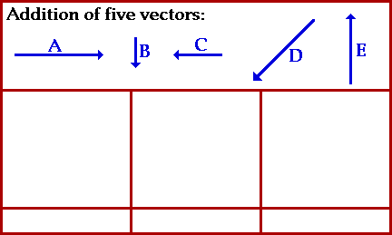
اوجدي محصلة المتجهات التالية

Slide 32




تدريب فردي
12د

Slide 33
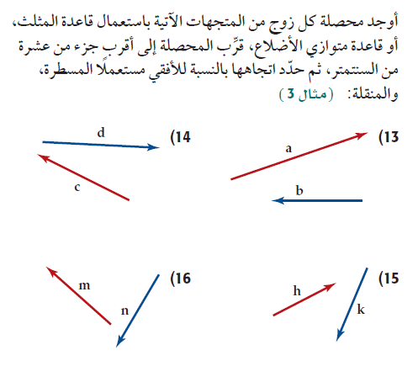
ص 16
باستخدام المسطرة نقيس طول المتجة وكذلك باستخدام المنقلة نقيس الزاوية مع الخط الأفقي
قاعدة متوازي الأضلاع
قاعدة المثلث
ثم نقيس طول المتجه واتجاهه
وهو 1.4 cm , 45º

Slide 34
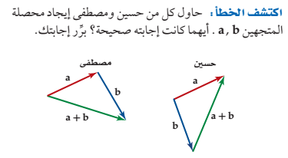
تدريب فردي
التقويم

Slide 35
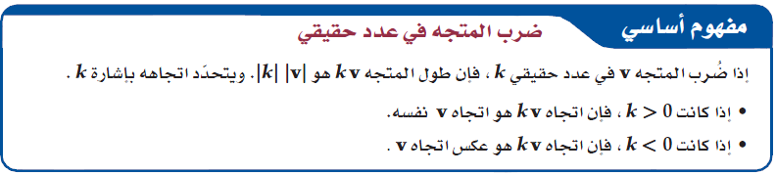
طرح المتجهات
عملية طرح المتجهات تشبه عملية طرح الأعداد .
لإيجاد p – q اجمع معكوس q إلى p أي أن :
p- q = p + ( - q )
ضرب المتجه في عدد حقيقي
تمدد
|k|>1 تكبير
|k|<1 تصغير
تمدد وانعكاس
- w
- w
-2 w
3 w

Slide 36

ارسمي المتجه الذي يمثل 2 u + 3 w + v
- 3n
m

Slide 37







Slide 38

12د
استراتيجية الرؤوس المرقمة

Slide 39



Slide 40






Slide 41

استراتيجية فكر- زاوج - شارك
10د

Slide 42



تدريب فردي
التدريب
12د

Slide 43

تدريب فردي
التقويم

Slide 44

5
60º
B
30º
60º
A
15
c
اخترنا الضلع الاصغر لنضمن
انه يقابل زاية حادة
باستعمال قانون جيوب التمام نوجد محصلة سرعة الطائرة:
a² = b ² + c² – 2 bc cos A
a² = 15 ² + 5² – 2 (15)(5) cos 30º
= 225 + 25 – 150(0.87)
250 – 130 = 120 , a ≌ 11
سرعة الطائرة بالنسبة لسطح الأرض = 11mi/h
لإيجاد اتجاه الطائرة نستخدم قانون الجيوب :
اتجاه سرعة الطائرة بالنسبة لسطح الأرض = N 77º W

